Slide 2
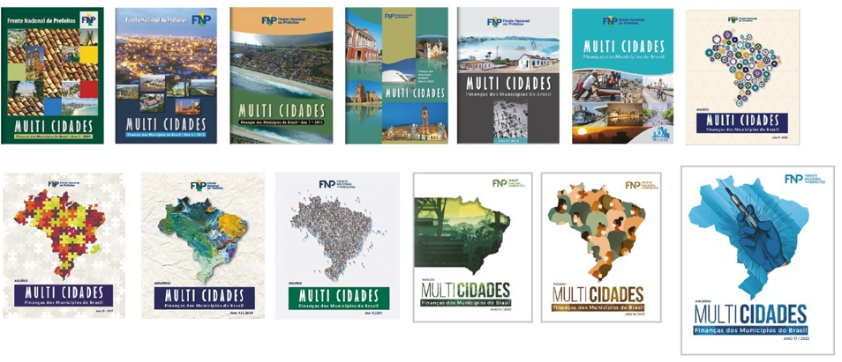
Multi Cidades: O mais completo anuário sobre finanças municipais do Brasil. Instrumento de análise e transparência das contas públicas municipais

Slide 3
ROTEIRO: RECEITAS
Receita disponível e arrecadação direta dos municípios
Receitas em 2020
Receita per capita
Receitas em 2021 (primeiro semestre)
2022 e seus desafios

Slide 4
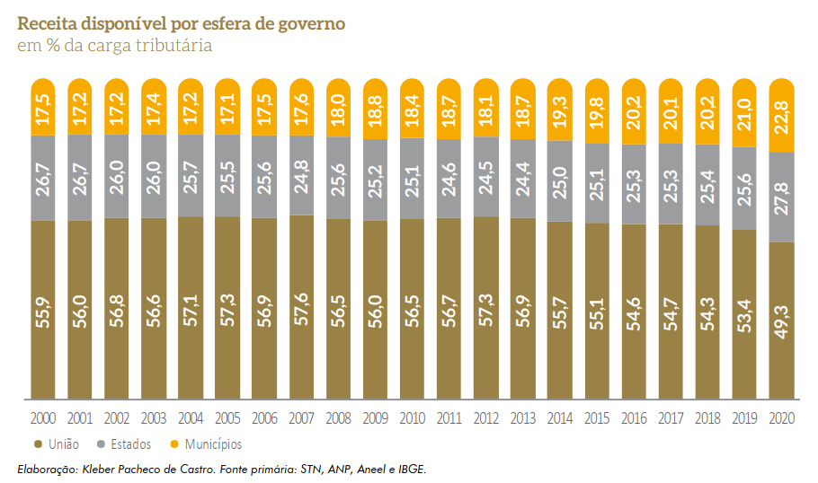
PARTICIPAÇÃO DOS MUNICÍPIOS NA RECEITA DISPONÍVEL
O aumento da participação dos municípios na receita disponível foi tímido em relação ao aumento de suas atribuições.
A desconcentração tem privilegiado os municípios de menor porte populacional.
O aumento das transferências devido à pandemia foi determinante para o crescimento da receita disponível em 2020.

Slide 5
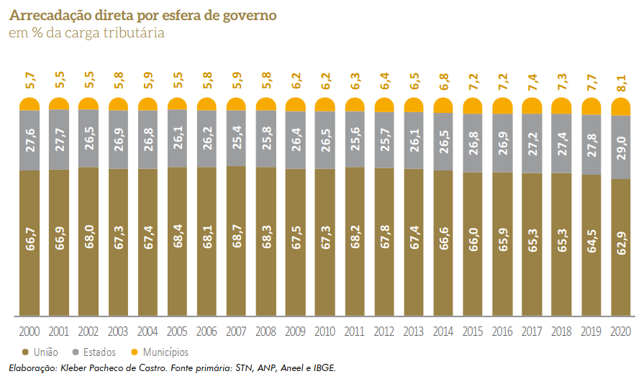
PARTICIPAÇÃO DOS MUNICÍPIOS NA ARRECADAÇÃO DIRETA
Entre 2000 e 2019, sem abranger o ano da pandemia, enquanto a parcela dos municípios na arrecadação direta subiu 35,1%, sua participação na receita disponível cresceu 20,5%.
Resultado influenciado pelo desempenho do ISS devido ao crescimento do setor de serviços e aperfeiçoamentos na gestão da arrecadação e na legislação.

Slide 6
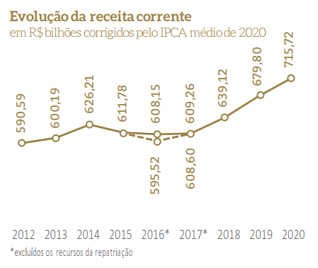
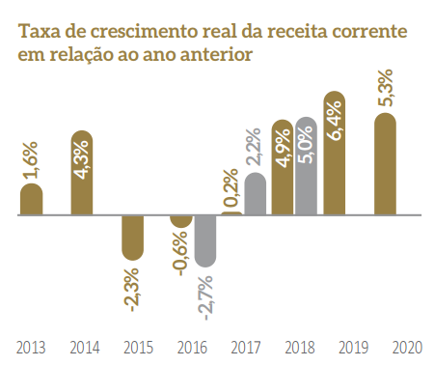
RECEITAS EM 2020
+ 5,3% na receita corrente
+ 6% na receita total: aumento puxado pelos auxílios federais e receitas de operações de crédito

Slide 7
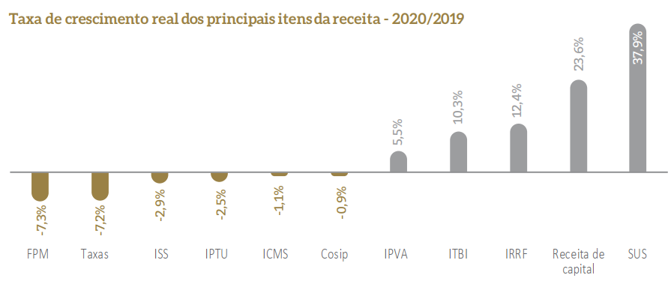
RECEITAS EM 2020
As maiores receitas dos municípios caíram.
As transferências para o SUS subiram 37,9% devido aos auxílios financeiros para o enfrentamento da pandemia.

Slide 8
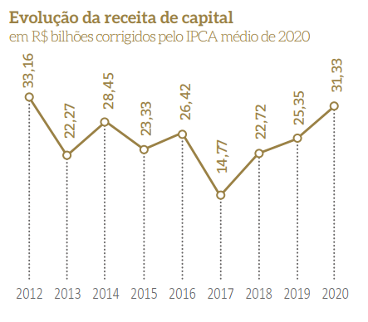
RECEITAS EM 2020
Receitas de capital 23,6% em relação a 2019:
Transferência de capital: 32,8%;
Operações de crédito: 57,9%;
As operações de crédito bateram recorde.

Slide 9
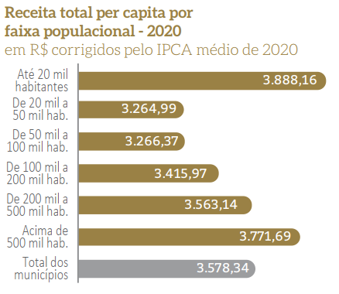
RECEITA PER CAPITA
O elevado valor per capita dos municípios com até 20 mil habitantes é resultado, principalmente, da distribuição do FPM.
Já os municípios maiores se beneficiam de uma base mais ampla para a tributação própria.
Os municípios de 20 mil a 100 mil habitantes registraram o menor desempenho de receita total per capita.

Slide 10
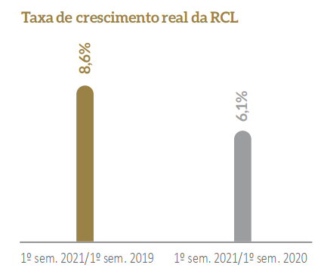
PRIMEIRO SEMESTRE DE 2021
Excelente desempenho das receitas (+6,1%) no 1º semestre, puxado pelo FPM, ICMS, ISS e demais tributos próprios.
PIB
Cresceu 6,4% no 1º sem. de 2021 contra o mesmo período de 2020.
Porém, já no 2º trimestre retrai 0,1% em relação ao 1º trimestre.
IBC-BR do 3º trim. aponta para desaceleração de -0,14% em relação ao 2º trim.
Projeção do PIB pelo Boletim Focus para 2021 é de +4,88%. No início de julho era de 5,18%.
Segundo semestre:
Fator positivo: o avanço da vacinação que permitiu o retorno da economia.
Fatores negativos:
crise hídrica, com aumento no preço da energia elétrica,
alta do preço do petróleo no mercado mundial,
subida da inflação e a elevação das taxas de juros,
condução errática que tem sido dada à situação fiscal da União e
a desaceleração da China, principal parceiro comercial do Brasil.

Slide 11
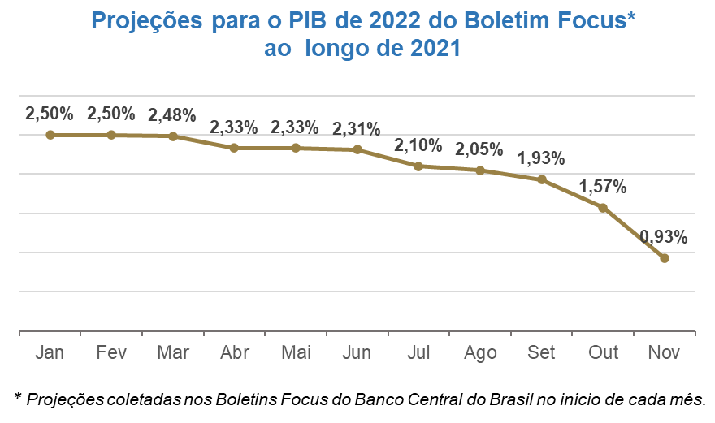
2022 E SEUS DESAFIOS
Fatores de alerta:
Projeções para o PIB de 2022 seguem sendo revisadas para baixo.
Alterações na distribuição do ICMS pela lei do novo Fundeb podem comprometer recursos das maiores cidades.
Propostas de Reforma Tributária com fusão do ISS e ICMS e na legislação do IR geram alerta.

